Slide 1

Презентация к уроку обществознания
Основной закон страны

Slide 2
Создайте лишь немного законов, но следите за тем, чтобы они соблюдались
Джон Локк

Slide 3
Тема урока
Основной закон страны

Slide 4
План урока
I. Что такое Конституция?
II. Государственный суверенитет.
Принцип разделение властей

Slide 5
Основные понятия -Конституция, президент, депутат, разделение властей

Slide 6
Предыстория конституции
Древний Рим – государственные документы
Франция-1789 год.
«Декларация прав человека и гражданина»
США – 1791 год.
Билль о правах
Россия -1825 год.
Восстание декабристов

Slide 7
Историческая справка
В день убийства императора Александра II в 1881 г. на его престоле был обнаружен документ конституционного типа, согласно которому в стране создавалась бы новая система управления – появлялся представителей законодательный орган. Другой император Николай II в 1905 году провозглашает Манифест 17 октября, который напоминает Конституцию –учреждался законодательный орган- Государственная дума, в которой провозглашались демократические свободы. И только после событий Октябрьской революции в 1918 году был принят документ с названием Конституция. Она закрепила диктатуру (власть) пролетариата, провозгласив задачу –подавить эксплуататоров до полного уничтожения. Значит , все же насилие рабочих было несколько больше прав, чем у крестьян. Государство провозглашалось республиканским. Затем были конституции 1937 года, 1978 года, которые закрепили права своих граждан. Сегодня у нас действует Конституция Российской Федерации, принятая на референдуме.

Slide 8

12 декабря 1993 года
Состоялся референдум (всенародное голосование)
Участвовало 55
Проголосовало «за» 60
«Против» 40
Вывод 12 декабря 1993 года была принята Российская Конституция

Slide 9
Запомни!
преамбула- содержит краткую характеристику целей, условий и методов принятия Конституции.
Основной закон страны состоит из 9 глав.
Глава 1. Основы конституционного строя
Глава 2. Права и свободы человека и гражданина
Глава 3. Федеральное устройство
Глава 4. Президент Российской Федерации
Глава 5. Федеративное государство
Глава 6. Правительство Российской Федерации
Глава 7. Судебная власть
Глава 8. Местное самоуправление
Глава 9. Конституционные поправки и пересмотр Конституции

Slide 10
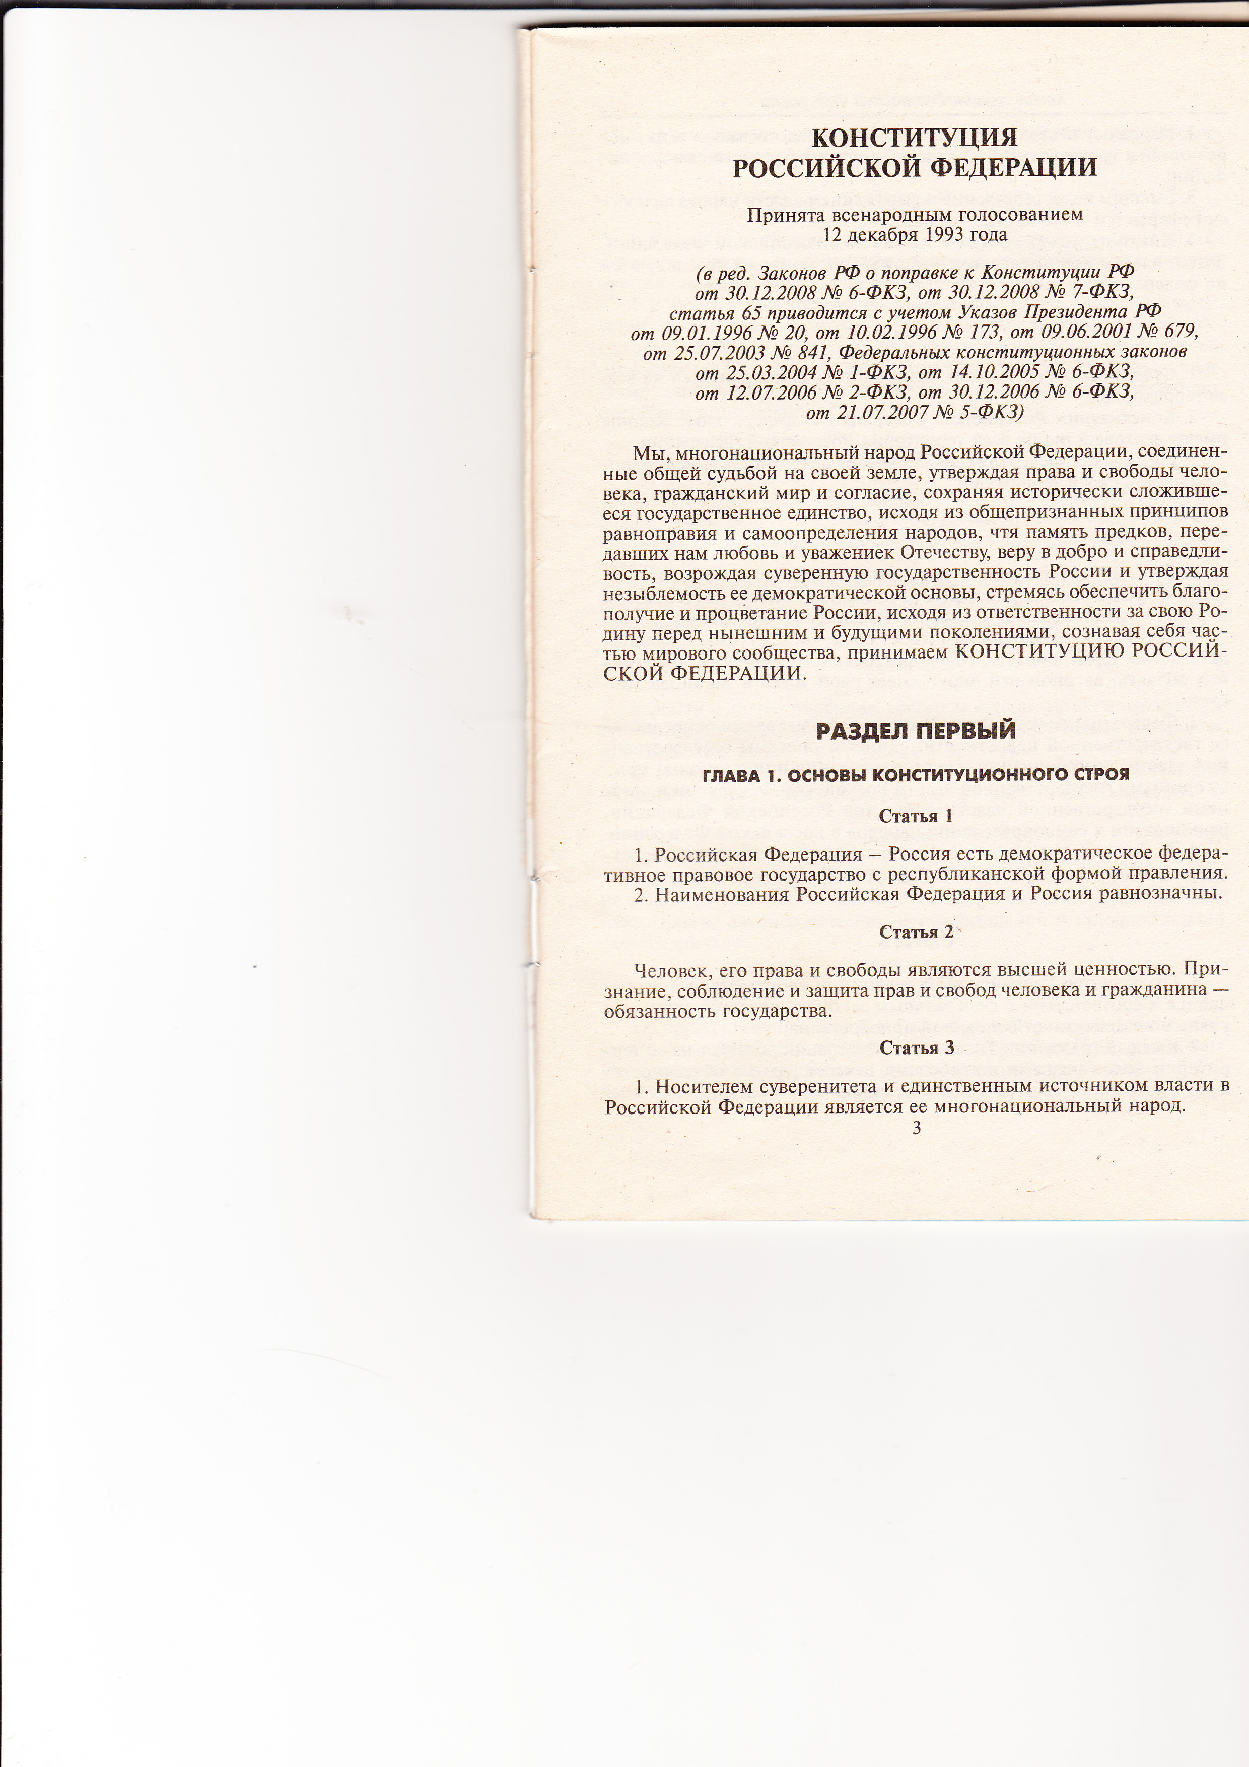

Slide 11
Самостоятельная работа
Прочитайте из Конституции статьи 1,2,3.
Сделай вывод.
Глава 1. Основы конституционного строя
Статья 2.
Российская Федерация- Россия есть демократическое Федеративное государство с республиканской формой правления.
Наименование Российской Федерации и Россия равнозначны.
Статья 2.
Человек, и его права и свободы являются высшей ценностью.
Признание. Соблюдение и защита прав и свобод человека и гражданина –обязанность государства.
Статья 3.
Носителем суверенитета и единственным источником власти в Российской Федерации является е многонациональный народ.
Нард осуществляет свою власть непосредственно , а также через органы государственной власти и органы местного самоуправления.
Высшим непосредственным выражением власти народа является референдум и свободные выборы.

Slide 12
Российская Федерация
Президент
Парламент
Федеральное собрание
Совет Федерации
Государственная дума

Slide 13
Принцип разделения властей
Законодательная
Исполнительная Судебная
конституционный
Арбитражный
Суд общей юриспрюдикции
Парламент
избирается
Правительство назначается
суд

Slide 14
Работа с основными понятиями
Название термина | Значение термина
Конституция | Основной закон страны, определяющий его общественное и государственное устройство, избирательную систему, принцип организации и деятельности органов государственной власти и управления, основные права и обязанности граждан
Президент | Глава государства, гарант Конституции, прав и свобод человека и гражданина
Принцип разделения властей | Государственная власть разделяется на законодательную, исполнительную и судебнуб, они самостоятельны, независимы и взаимно дополняют друг друга

Slide 15
ПУТАНИЦА
Государство | Это лицо наделенное политическими, гражданскими, иными правами и обязанностями и поступившее в соответствии с этими правами и обязанностями
Гражданин | Организация верховной власти, система учреждений на определенной территории
Суверенитет | Глава государства, гарант Конституции, прав и свобод человека и гражданина
Конституция | Полная независимость государства от других государств в его внутренних делах и внешних отношений
Президент | Основной закон страны, определяющий его общественное устройство, избирательную систему, принцип организации и деятельности органов государственной власти и управления, основные права и обязанности граждан
Принцип разделения властей | ?

Slide 16
Домашнее задание
§8, ответить на вопросы стр.52, работать над основными понятиями, (*) написать рассказ «Каким я представляю государство будущего?»

Slide 17
Список литературы
1. А.И.Кравченко, Обществознание 6 класс
2. Картинки Конституции. Яндекс. Картинки

